Slide 1
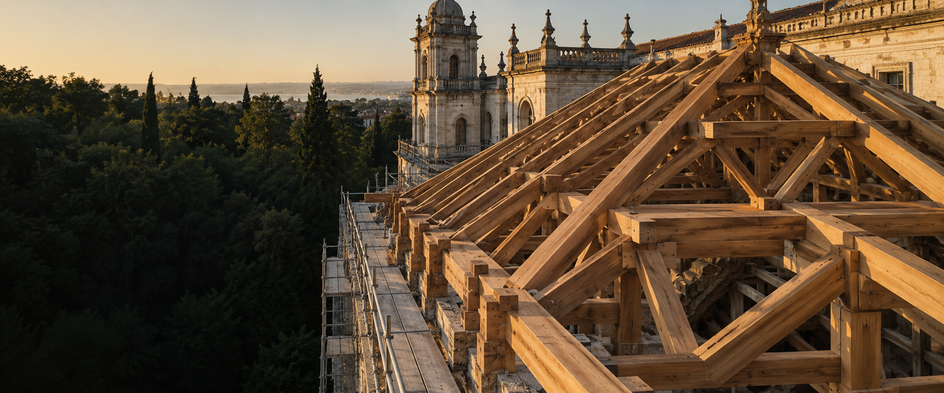
M
MAGNIDECALQUE
Coberturas de madeira
com precisão industrial
Conceção, fabrico CNC e montagem para coberturas novas e reabilitação de estruturas existentes.
PEDIR ESTUDO OU ORÇAMENTO
Imagem conceptual — solução sujeita a projeto e cálculo estrutural

Slide 2
M
MAGNIDECALQUE
ESPECIALIZAÇÃO
Coberturas estudadas como uma estrutura completa
Uma única equipa responsável pelo levantamento, desenvolvimento, fabrico e montagem da solução em madeira.
01
02
03
04
Levantamento e estudo
Modelação e cálculo
Fabrico de precisão
Montagem em obra
Projetos sujeitos a avaliação técnica, disponibilidade de produção e programação de obra.
02

Slide 3
M
MAGNIDECALQUE
REABILITAÇÃO E PATRIMÓNIO
Preservar a linguagem original com precisão contemporânea
Coberturas novas ou renovadas para edifícios públicos, religiosos, culturais e privados.
—
Levantamento rigoroso da estrutura existente
—
Reprodução CNC de encaixes tradicionais
—
Peças identificadas para montagem organizada
—
Ferragens ocultas ou dispensadas quando tecnicamente admissível
Imagem conceptual — solução sujeita a projeto e cálculo estrutural
03

Slide 4
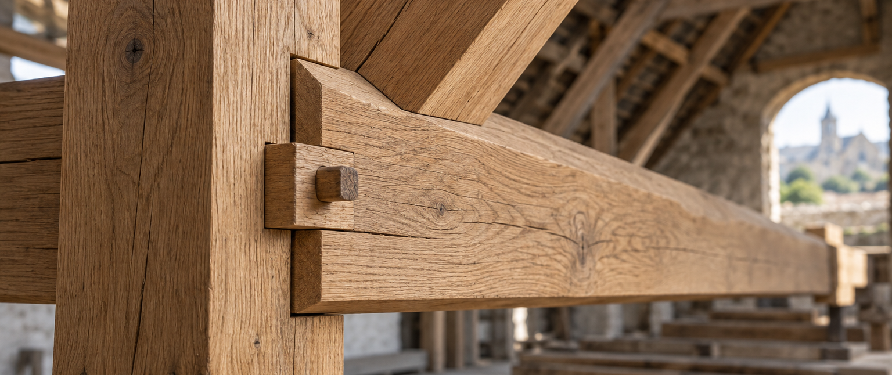
M
MAGNIDECALQUE
ESTRUTURAS NOVAS
A cobertura nasce preparada para uma montagem rigorosa
Soluções para habitação, hotelaria, equipamentos públicos, edifícios agrícolas e espaços comerciais.
Desenho adaptado à arquitetura e à obra
Geometria, encaixes, tratamento, transporte e sequência de montagem definidos antes da produção.
PEDIR ESTUDO
04

Slide 5
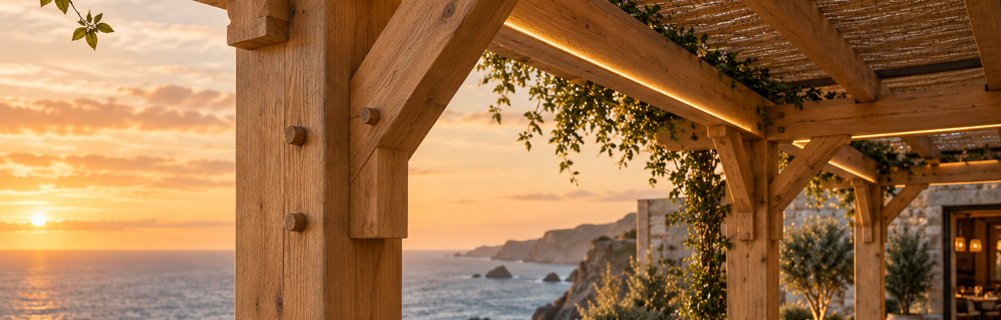
M
MAGNIDECALQUE
ÁREAS COMPLEMENTARES
A mesma precisão noutras estruturas exteriores
Depois das coberturas, desenvolvemos pérgulas e estruturas solares como linhas complementares.
Encaixes CNC
Ambiente marítimo
Iluminação integrada
Opção solar
Imagem conceptual — solução sujeita a projeto e cálculo estrutural
05

Slide 6
M
MAGNIDECALQUE
LIGAÇÕES DE PRECISÃO
A tecnologia torna viáveis soluções antes demasiado lentas
A CNC reproduz encaixes complexos com consistência, controlo dimensional e preparação para montagem.
01
02
03
04
Modelo digital
Maquinação CNC
Controlo e numeração
Montagem
Sempre que o cálculo e a conservação o permitam, as ligações podem ser executadas exclusivamente com encaixes e cavilhas de madeira.
06

Slide 7
M
MAGNIDECALQUE
COLABORAÇÃO PROFISSIONAL
Entramos cedo no projeto para reduzir alterações em obra
Apoiamos prescritores, empreiteiros gerais, instaladores solares e proprietários desde o estudo preliminar.
Arquitetos e engenheiros
Detalhes, BIM e compatibilização
Empreiteiros gerais
Especialidade completa de madeira
Empresas fotovoltaicas
Estrutura, fundações e montagem
Proprietários e gestores
Estudo, orçamento e execução
07

Slide 8
M
MAGNIDECALQUE
PEDIDO DE ESTUDO
Um bom orçamento começa com informação suficiente
Envie os elementos disponíveis. A equipa analisa o enquadramento e indica o próximo passo.
✓
Localização da obra
✓
Fotografias atuais
✓
Plantas ou projeto
✓
Área e dimensões
✓
Prazo pretendido
✓
Contactos do responsável
08

Slide 9
M
MAGNIDECALQUE
Vamos estudar o seu projeto
Coberturas novas · Renovação e património · Estruturas especiais de madeira
PEDIR ESTUDO OU ORÇAMENTO
MAGNIDECALQUE
Uma empresa do Synergy Group
projeto@synergygroup.pt
09

